Slide 1
MF 5465
Käyttövinkkejä

Slide 2
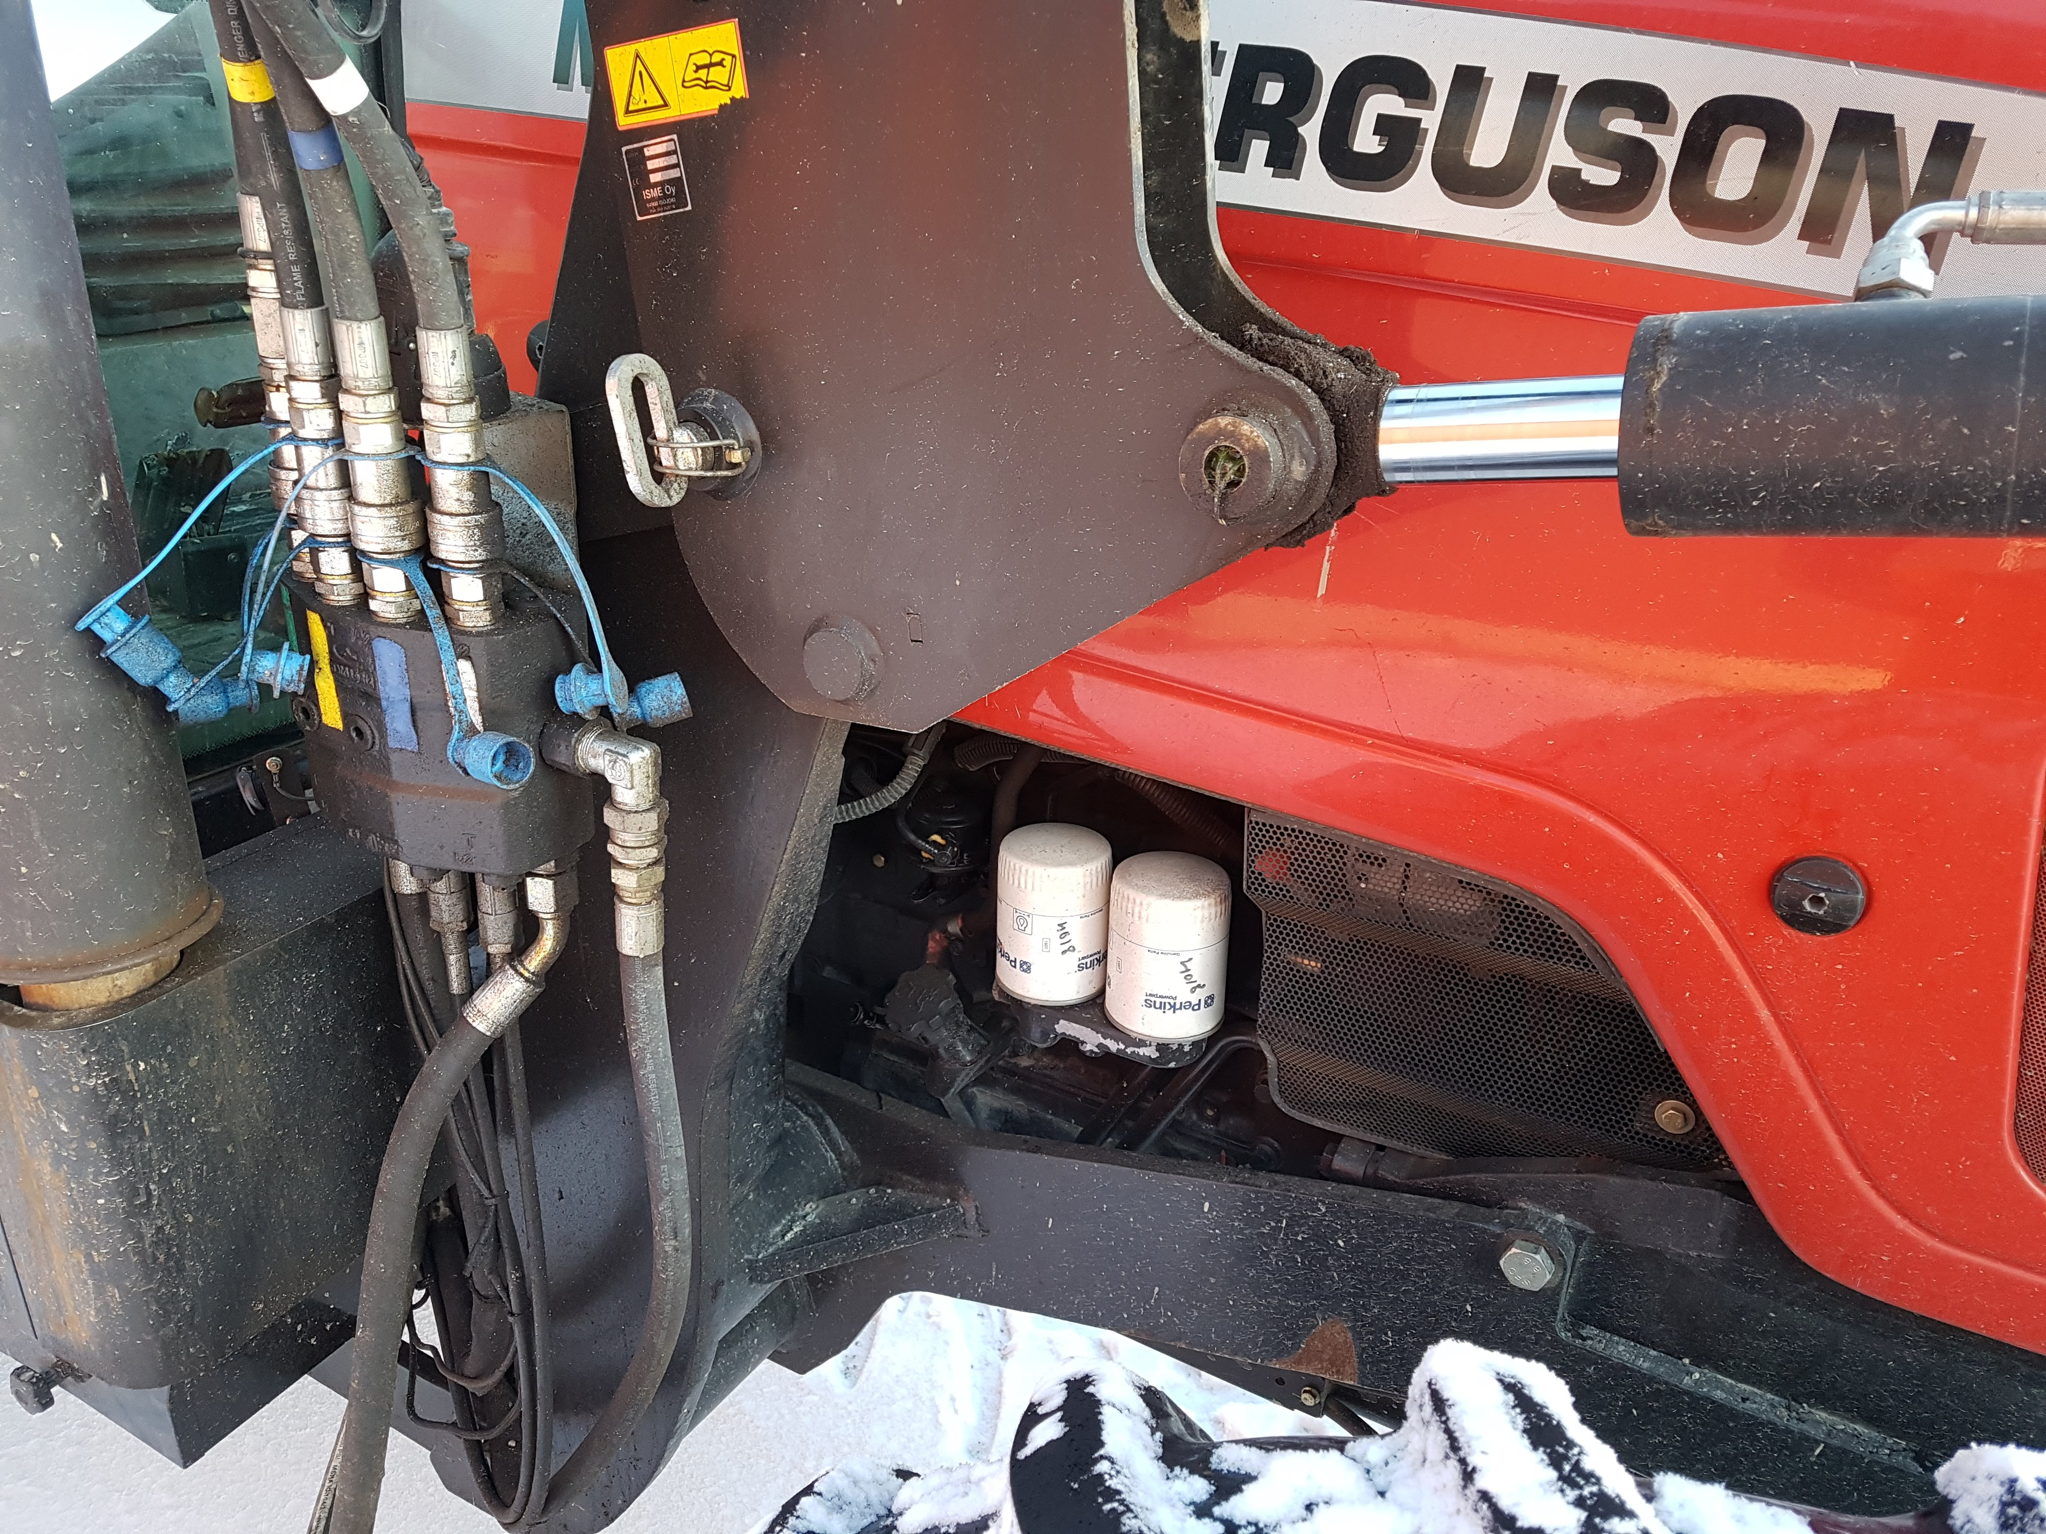
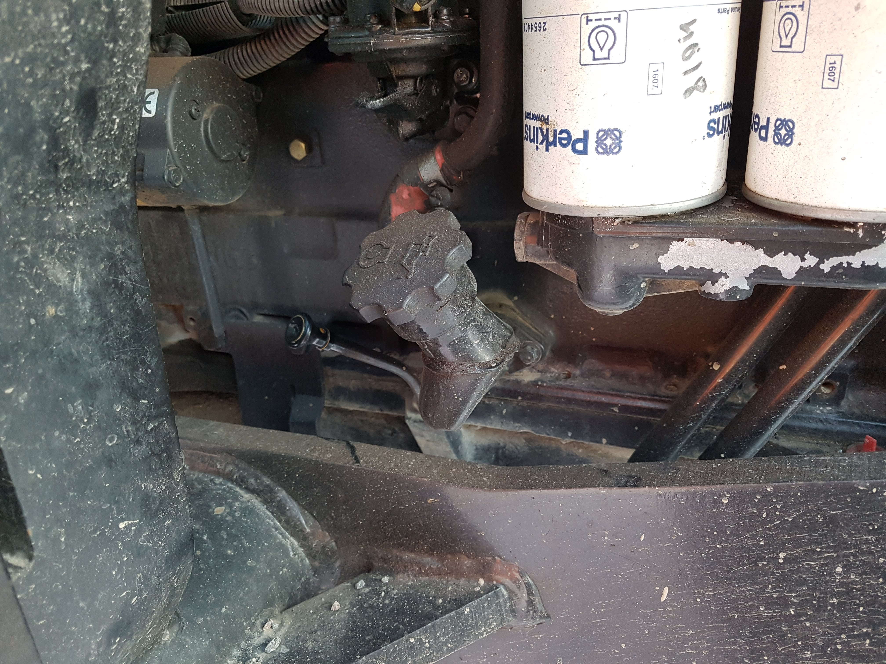
Tarkasta moottoriöljy
Mittatikku löytyy täältä

Slide 3
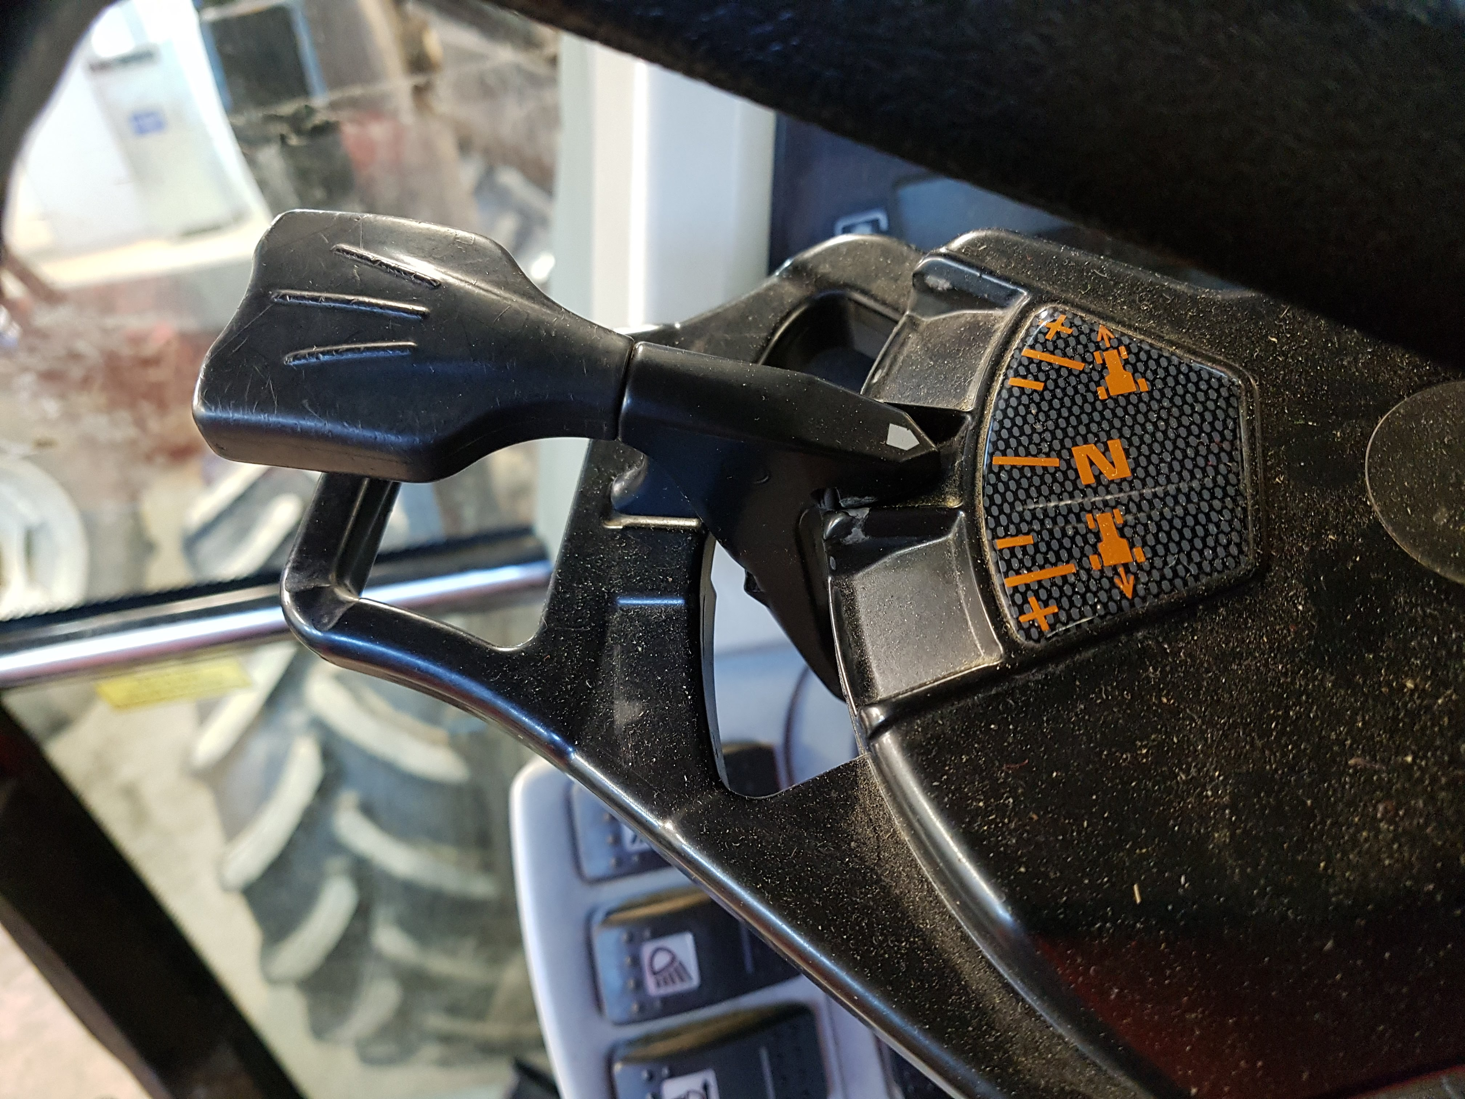
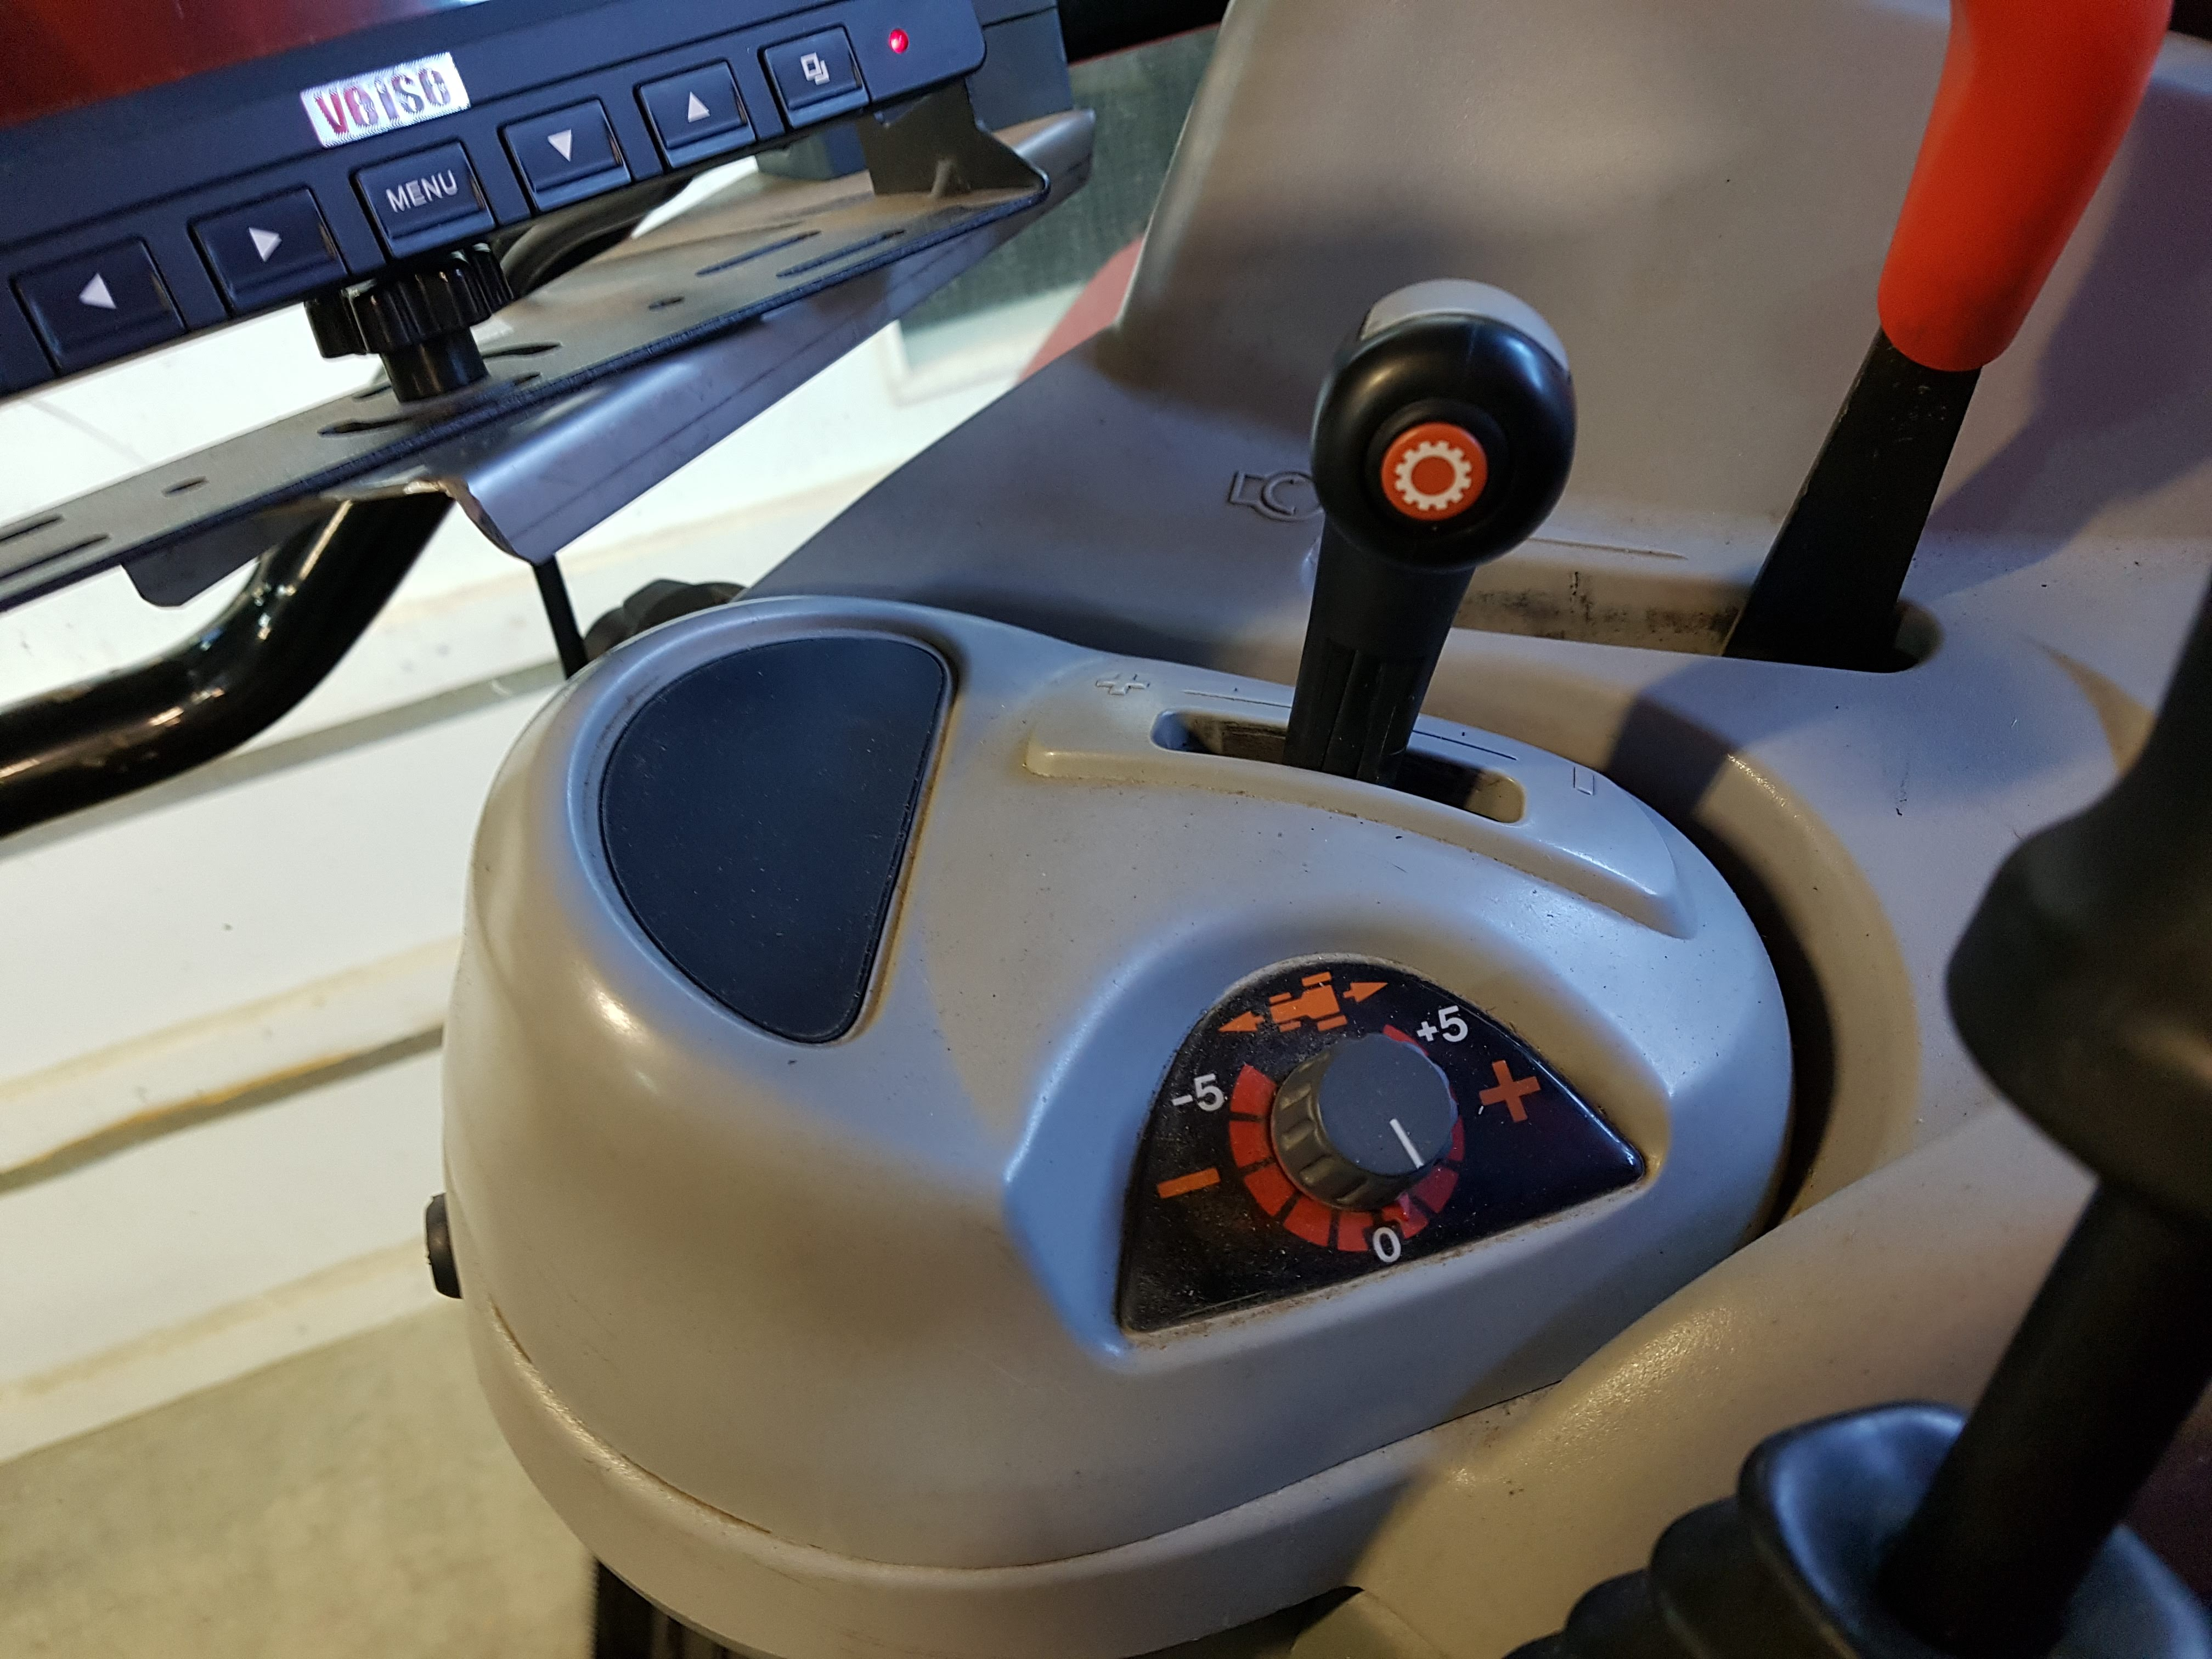
Vaihteiden käyttäminen
Suunnanvaihtovipu
Vaihteen valitsin

Slide 4
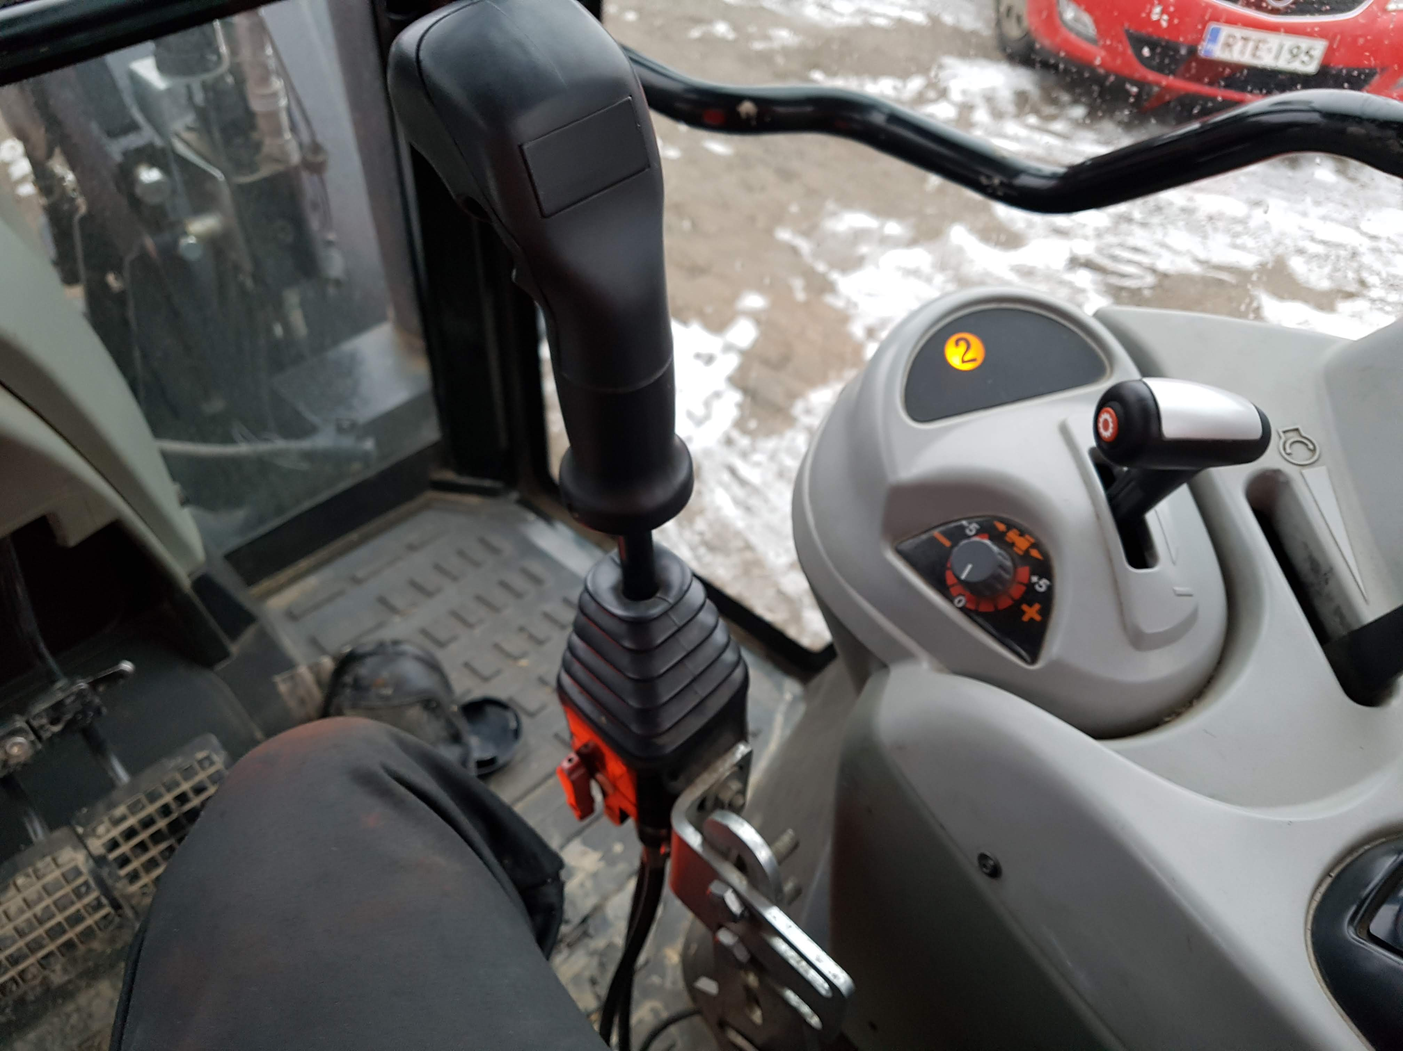
Vaihteet ja etukuormaimen hallinta

Slide 5
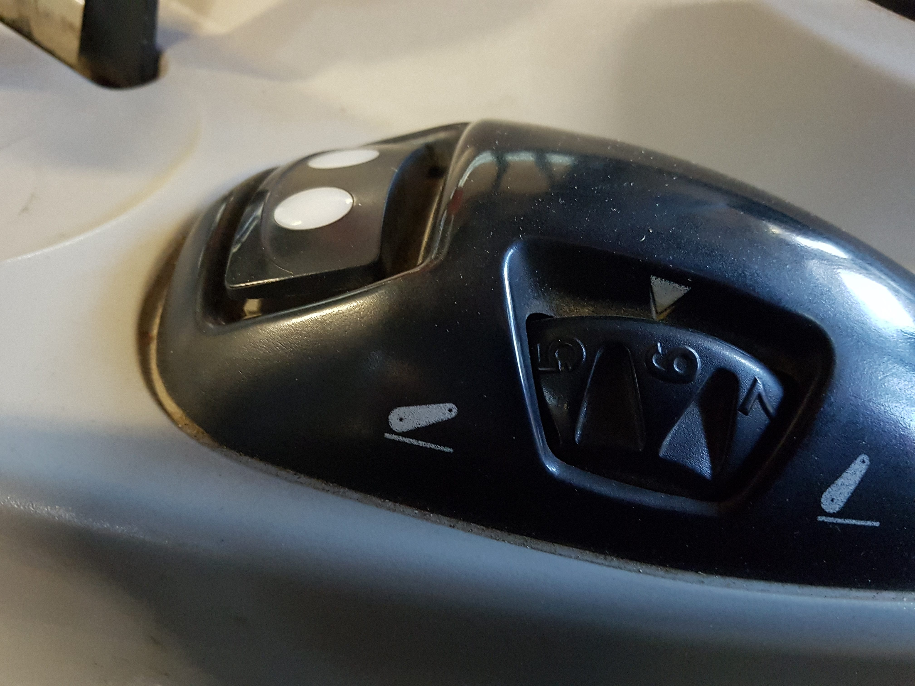
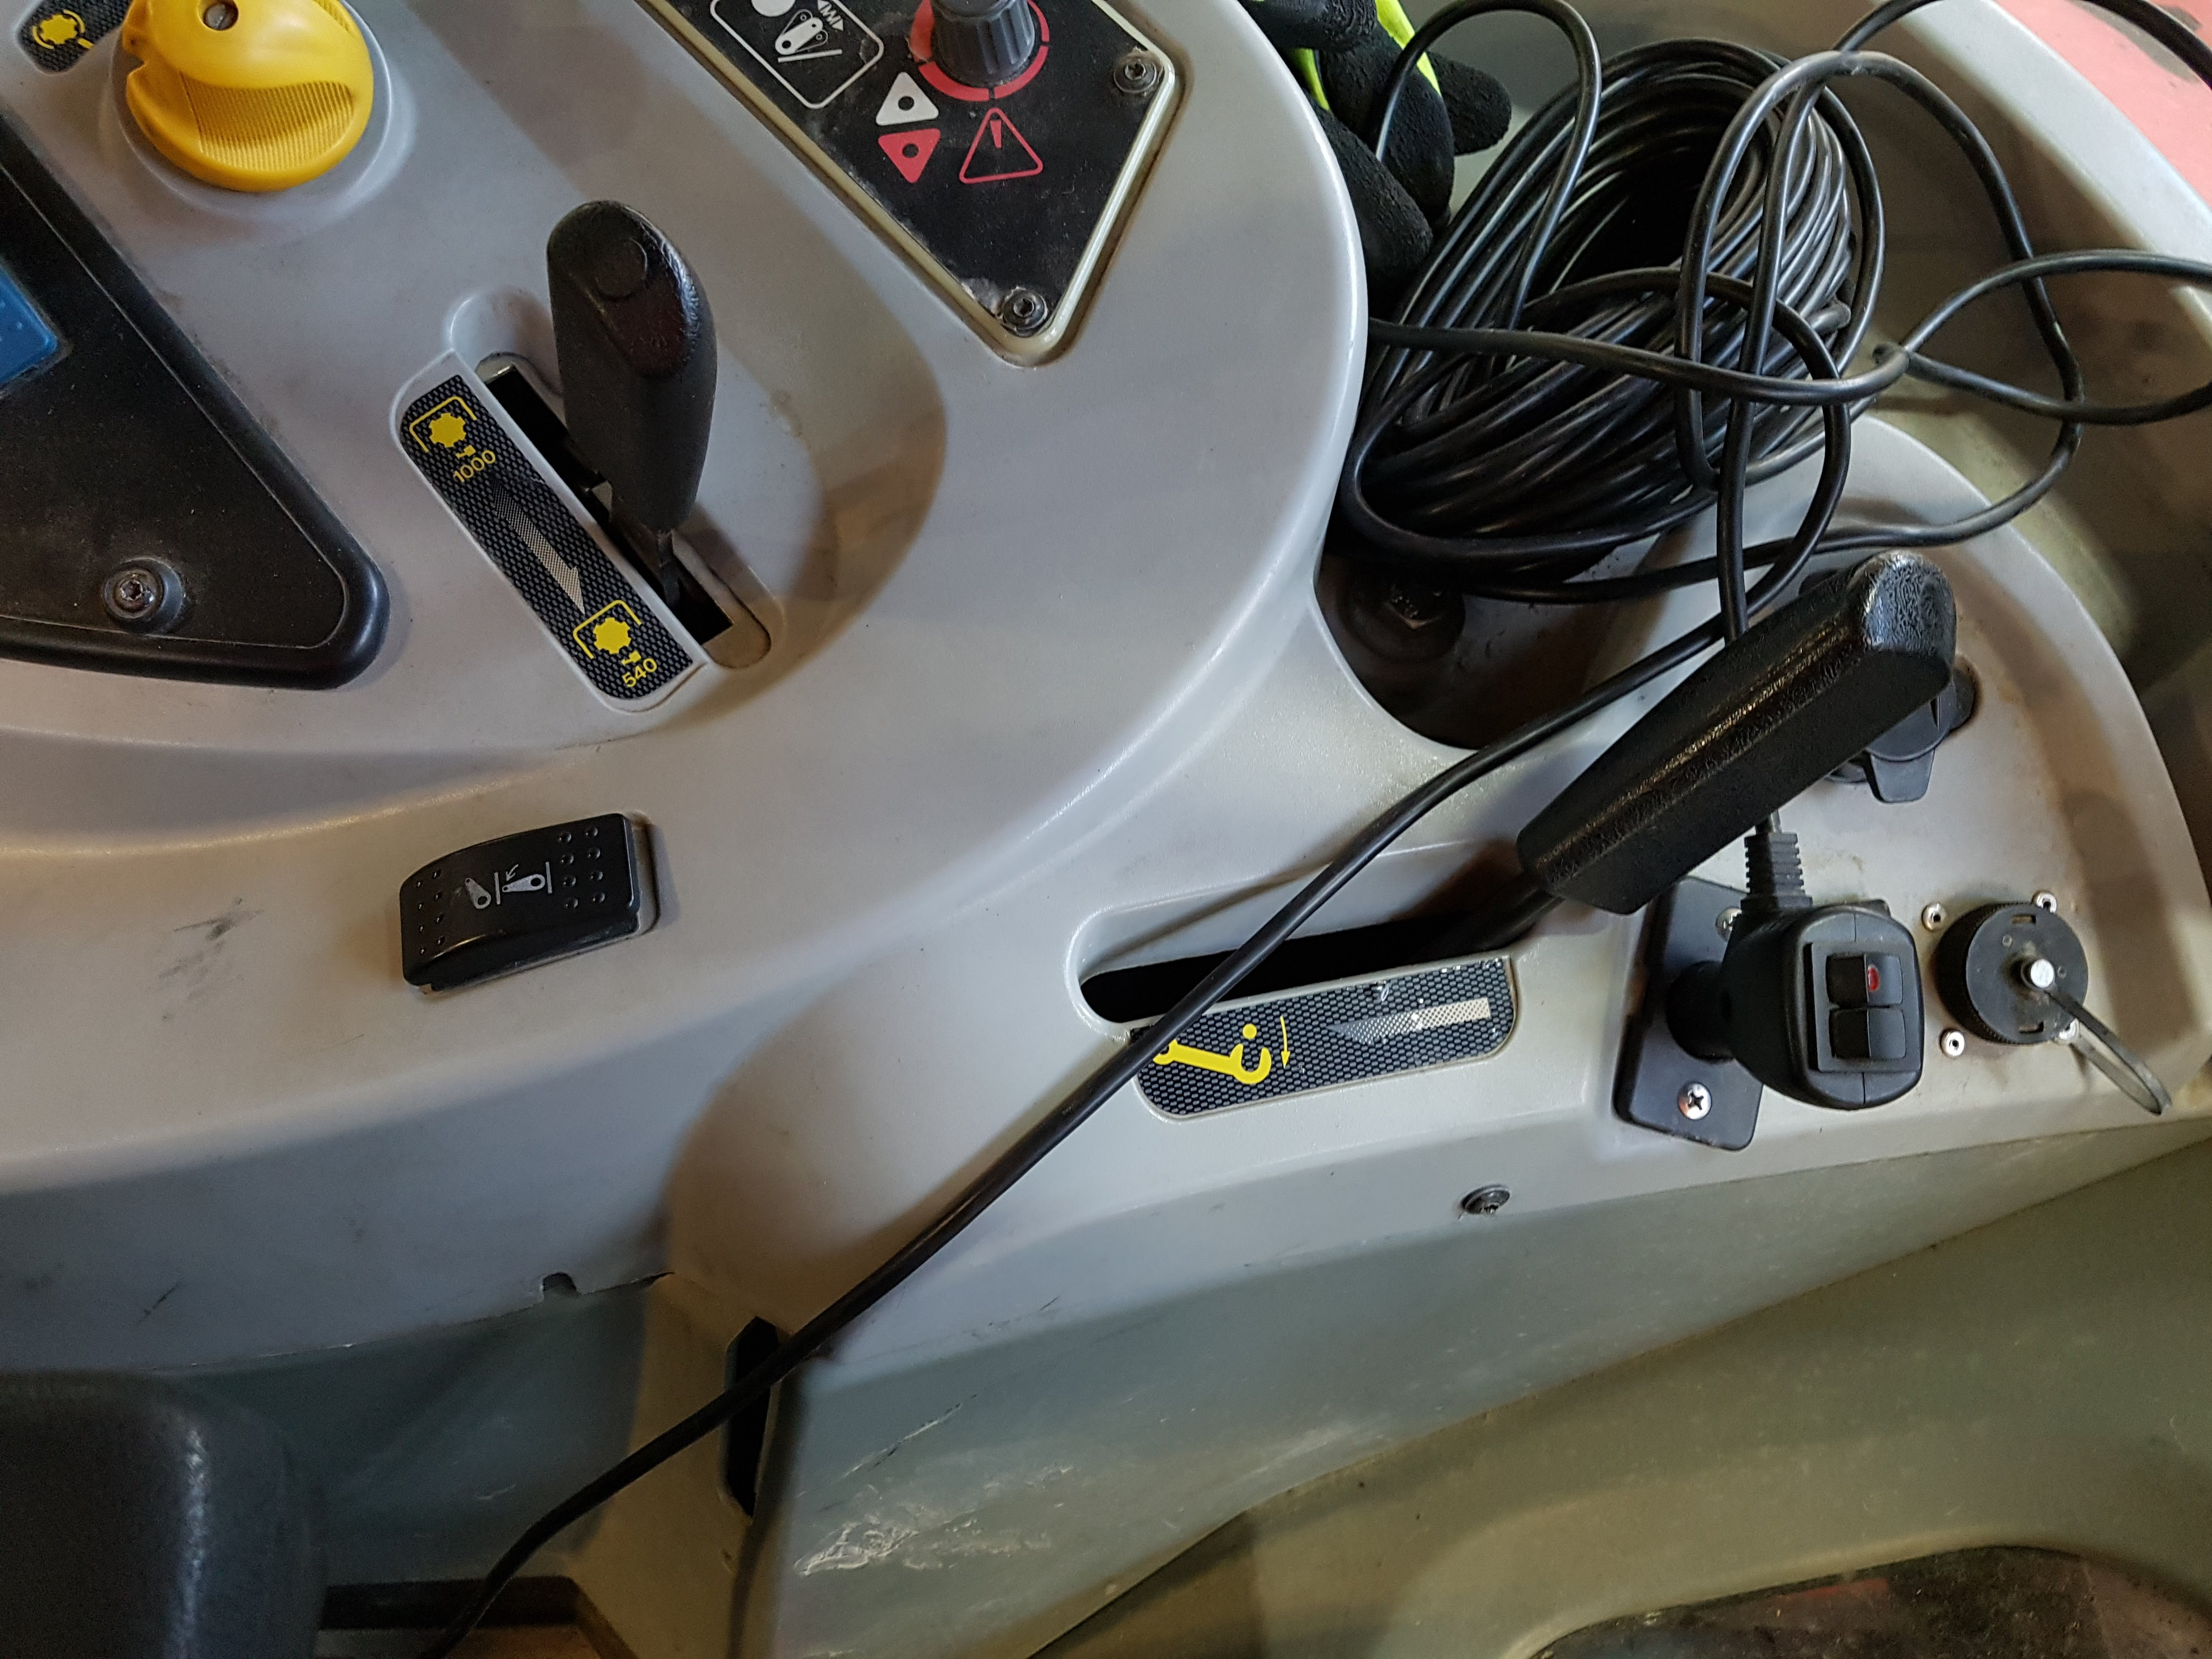
Nostolaitteen hallinta
Aktivoi nostolaite aina käynnistyksen jälkeen tästä.
Käytä katkaisija molemmissa reunoissa.
Käytä vetovarsia tästä. Vetokoukun lukitus

Slide 6
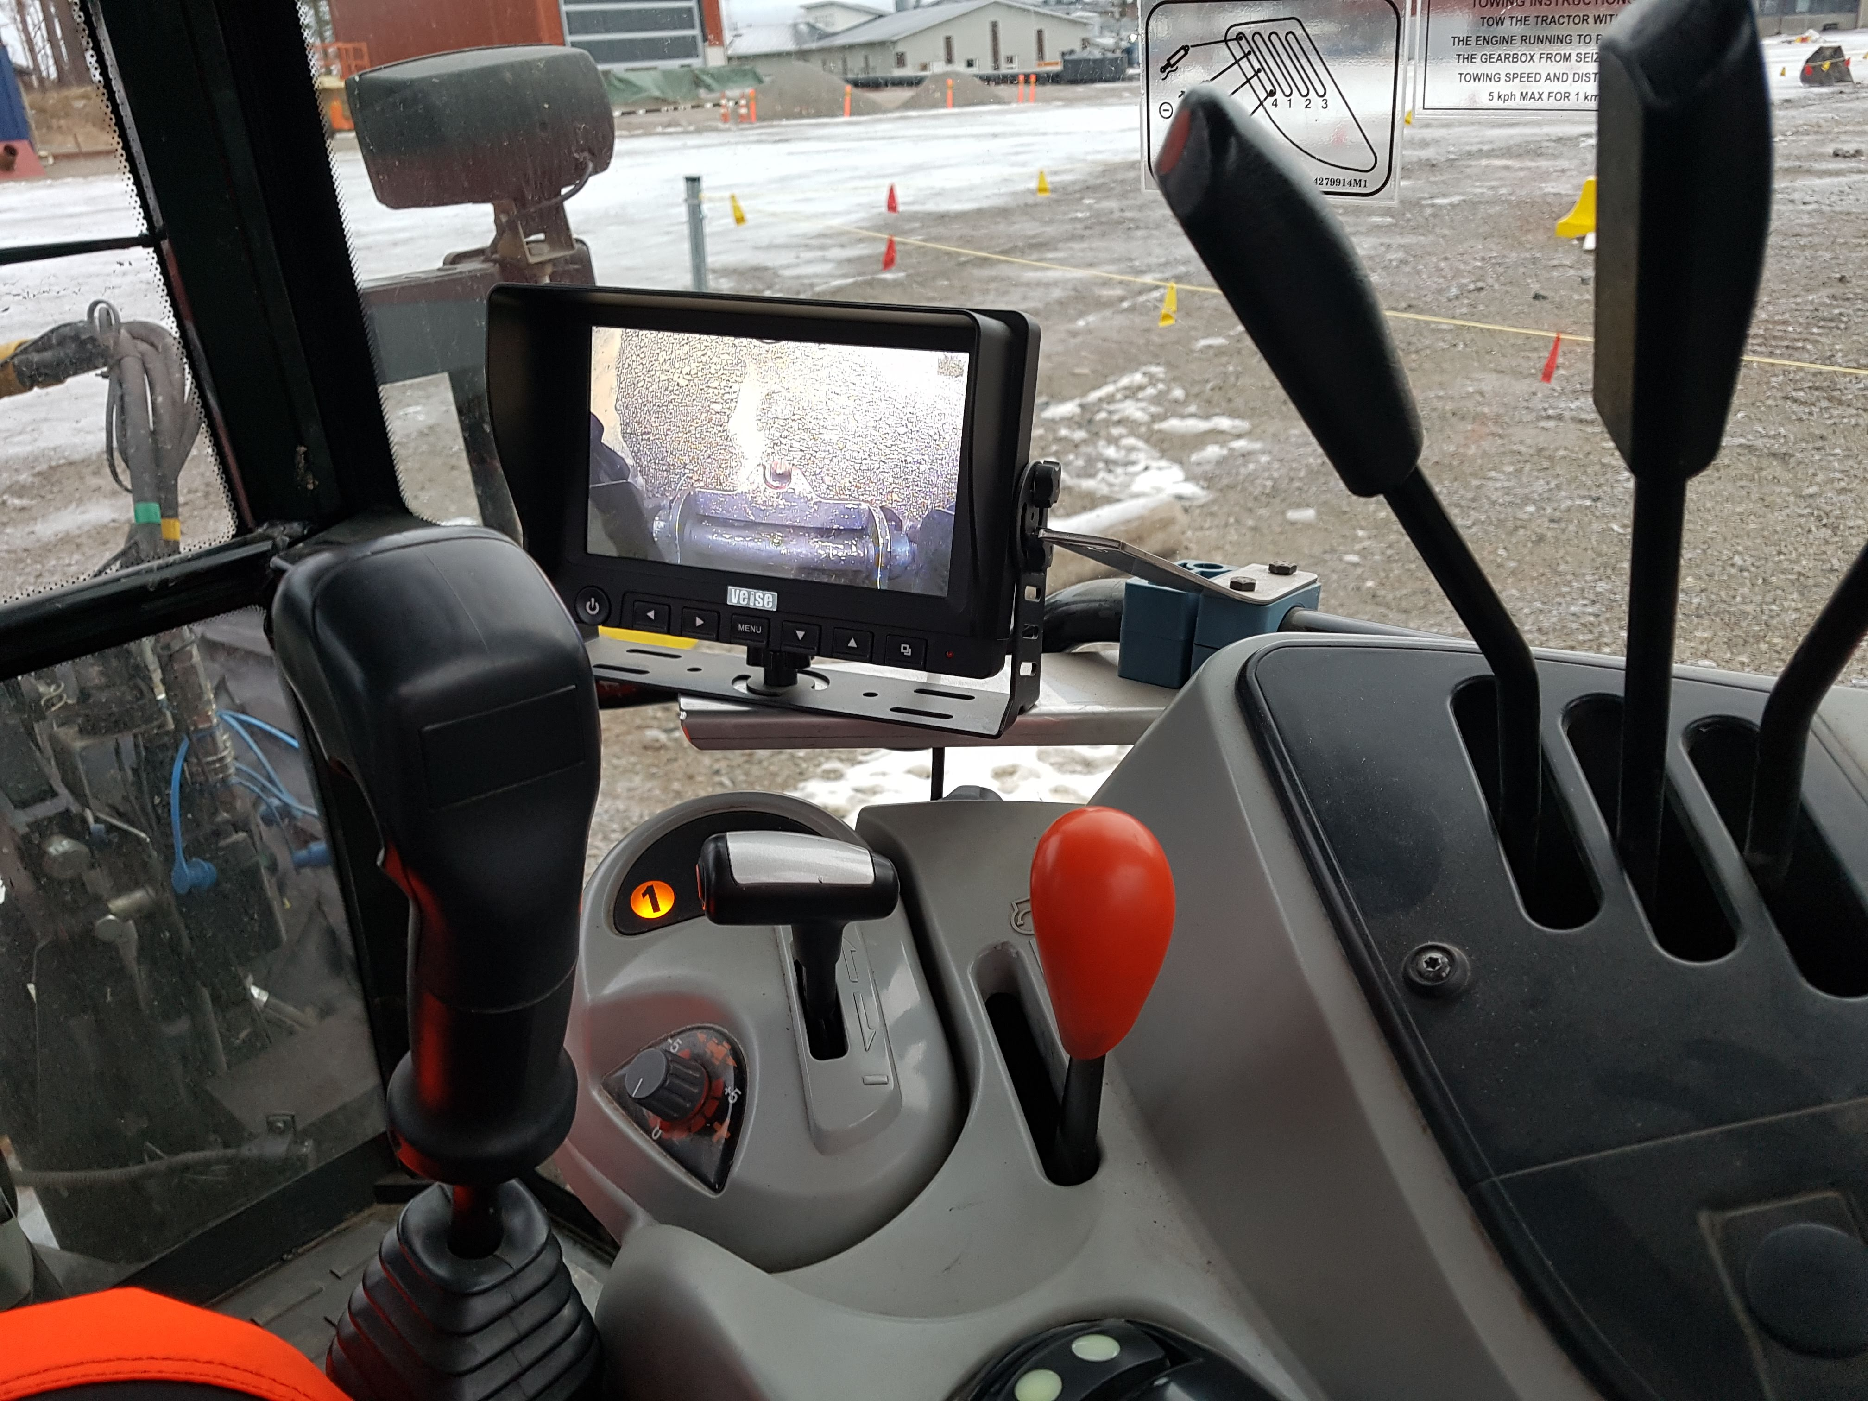
Vetokoukun näkee ruudusta

